Slide 1
Уральские горы
Урок подготовила
Бадяева Ирина Викторовна.
учитель географии
МОБУ СОШ 24
имени С. И. Климакова
г. Якутск

Slide 2
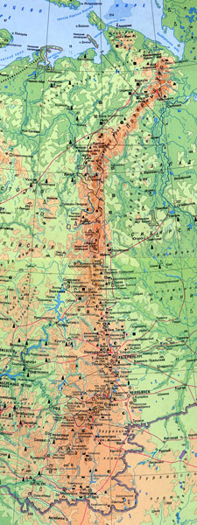
Урал
Урал – это уникальный географический регион, по которому проходит граница двух частей света – Европы и Азии. На этой границе на протяжении более двух тысяч километров установлены несколько десятков памятников и памятных знаков.

Slide 3
Интересно, что термина «Урал» не существовало вплоть до XVIII века. Появлению этого названия мы обязаны Василию Татищеву. А до этого момента в сознании жителей страны существовали только Россия и Сибирь. Урал тогда относили к Сибири.
Откуда возник топоним «урал»? На этот счет существует несколько версий, но наиболее вероятная, что слово «урал» пришло из башкирского языка. Из всех проживавших на этой территории народов лишь у башкир издревле было в ходу слово «урал» («пояс»).

Slide 4
В основе региона – Уральская горная система. Уральские горы вытянулись более чем на 2500 км – от холодных вод Северного Ледовитого океана до пустынь Казахстана.

Slide 5
Географы разделили Уральские горы на пять географических зон: Полярный, Приполярный, Северный, Средний и Южный Урал. Наиболее высокие горы на Приполярном Урале. Здесь, на Приполярном Урале, находится самая высокая гора Урала - гора Народная.

Slide 6
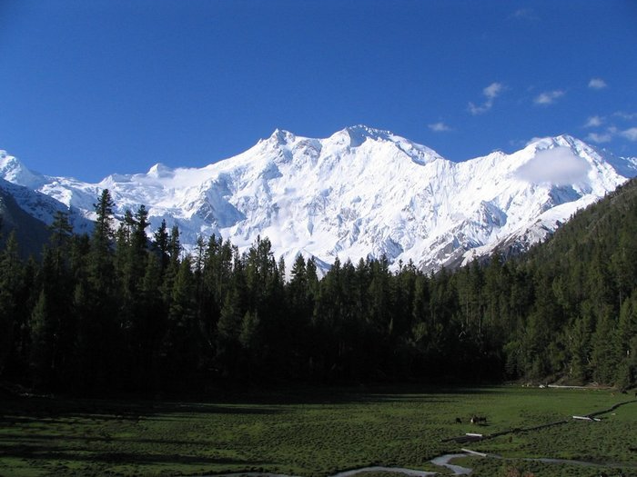
г. Народная

Slide 7
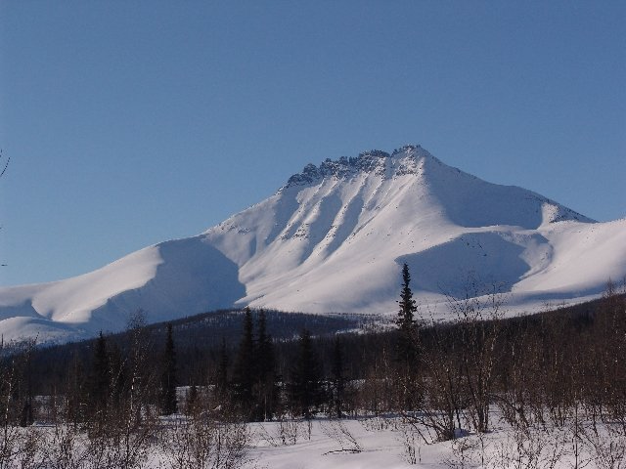
Манарага – самая красивая вершина Приполярного Урала

Slide 8
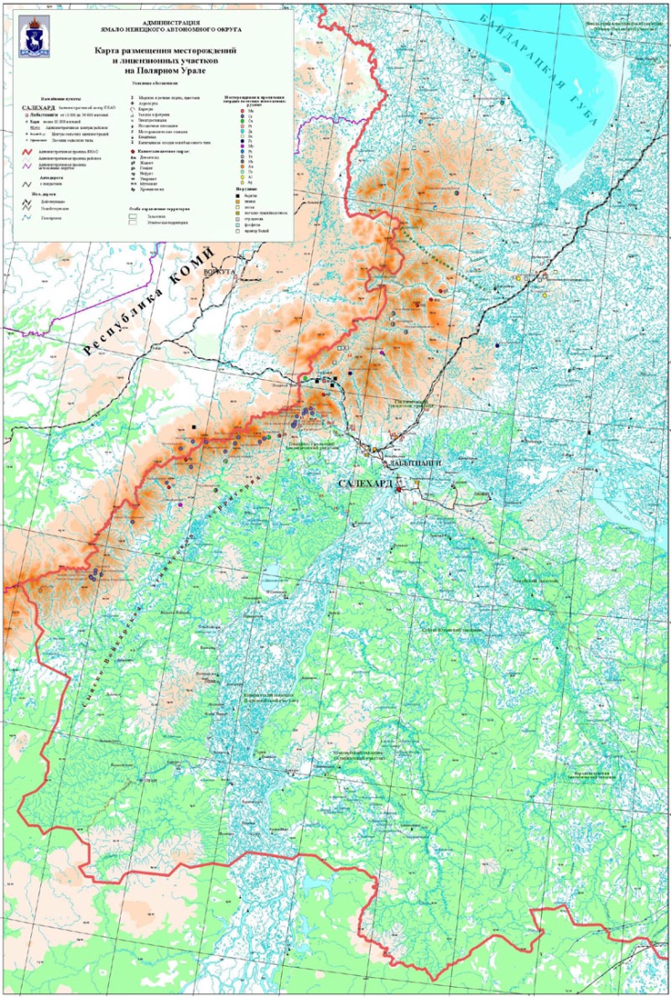
Полярный Урал
Поля́рный Ура́л — горная область на севере Евразии, на территории России, самая северная часть Уральских гор. Северной границей региона считается гора Константинов камень, а от Приполярного Урала район отделяет река Хулга. Площадь — около 25000 км².

Slide 9
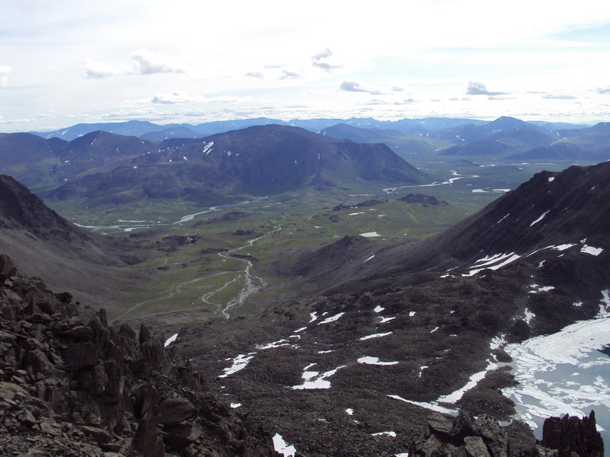
Гора Константинов Камень – самая северная точка Уральского хребта

Slide 10
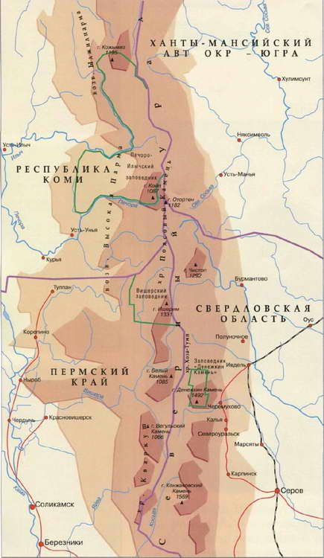
Северный Урал
Се́верный Ура́л — часть Уральских гор, простирается от Косьвинского Камня и соседнего с ним Конжаковского Камня (59° с.ш.) на юге до северных склонов массива Тельпосиз, а точнее, до берега реки Щугер, огибающей его с севера.

Slide 11
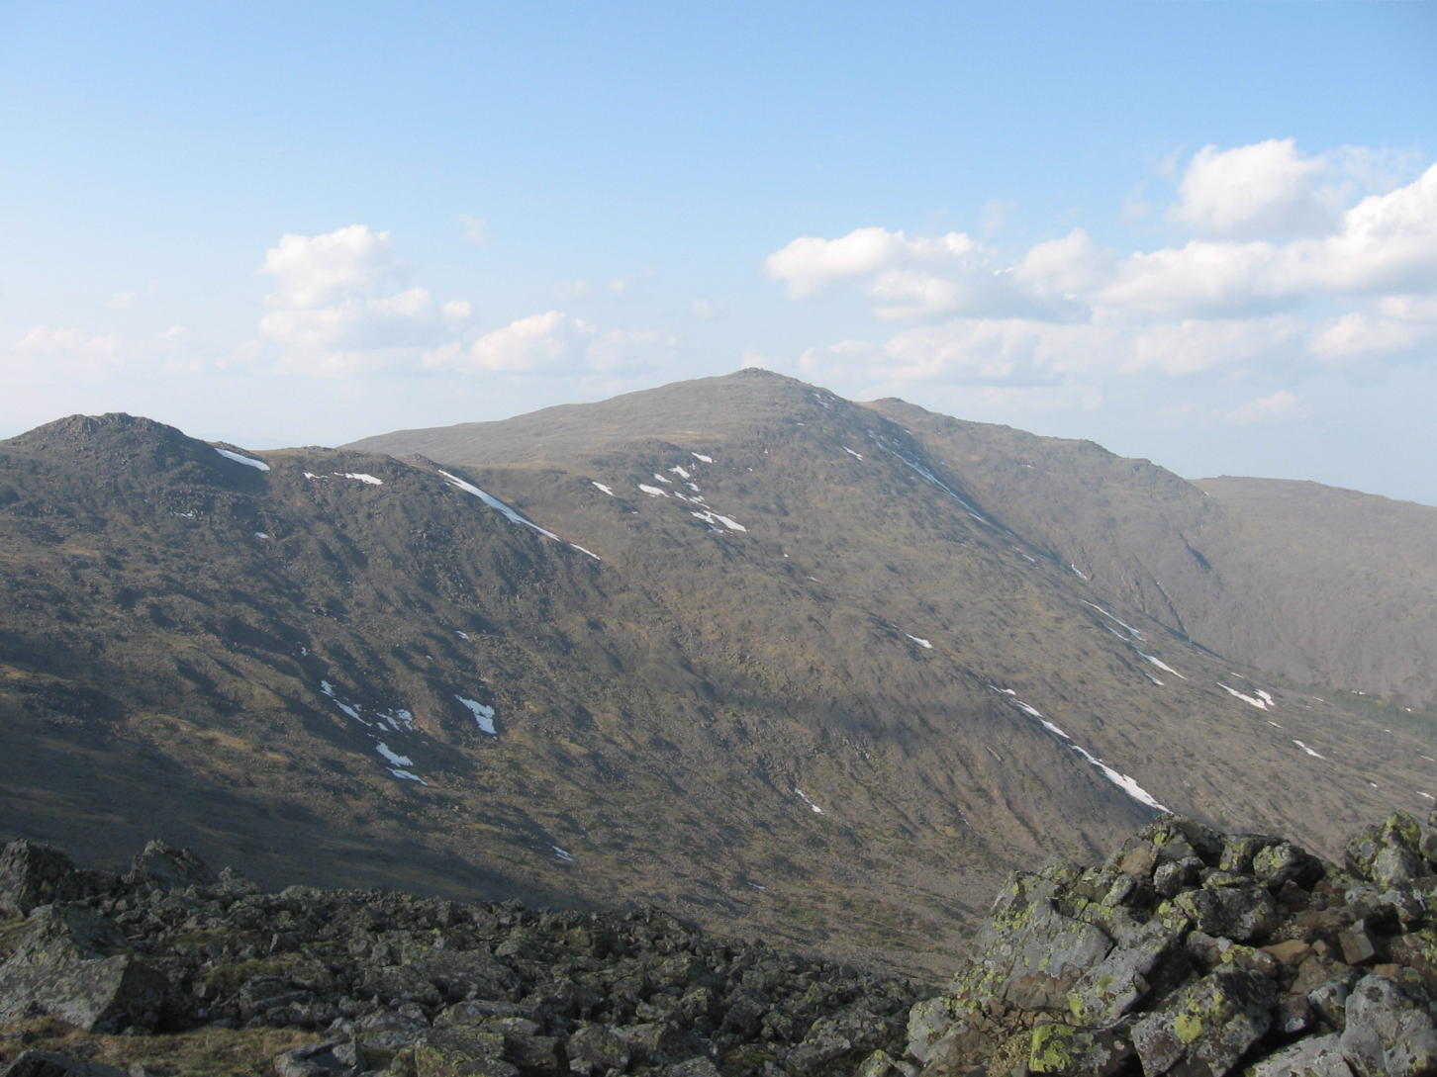
г. Конжаковский Камень с г. Острая Косьва в июне‎

Slide 12
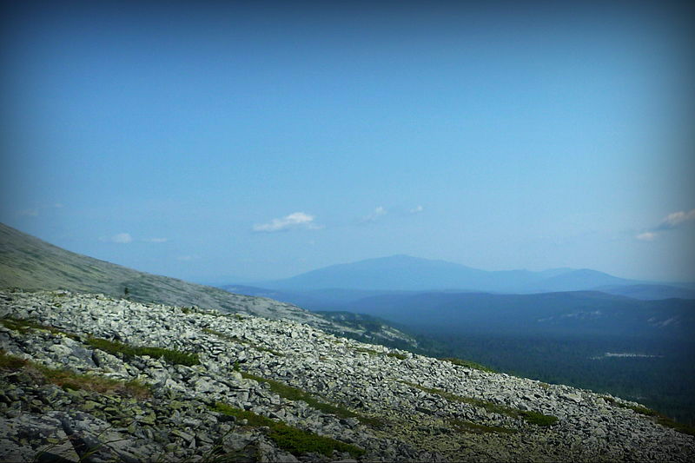
Вид на Денежкин Камень с высоты 981 Главного Уральского хребта

Slide 13
самые низкие горы находятся на Среднем Урале, он же и наиболее освоенный и густозаселенный.

Slide 14
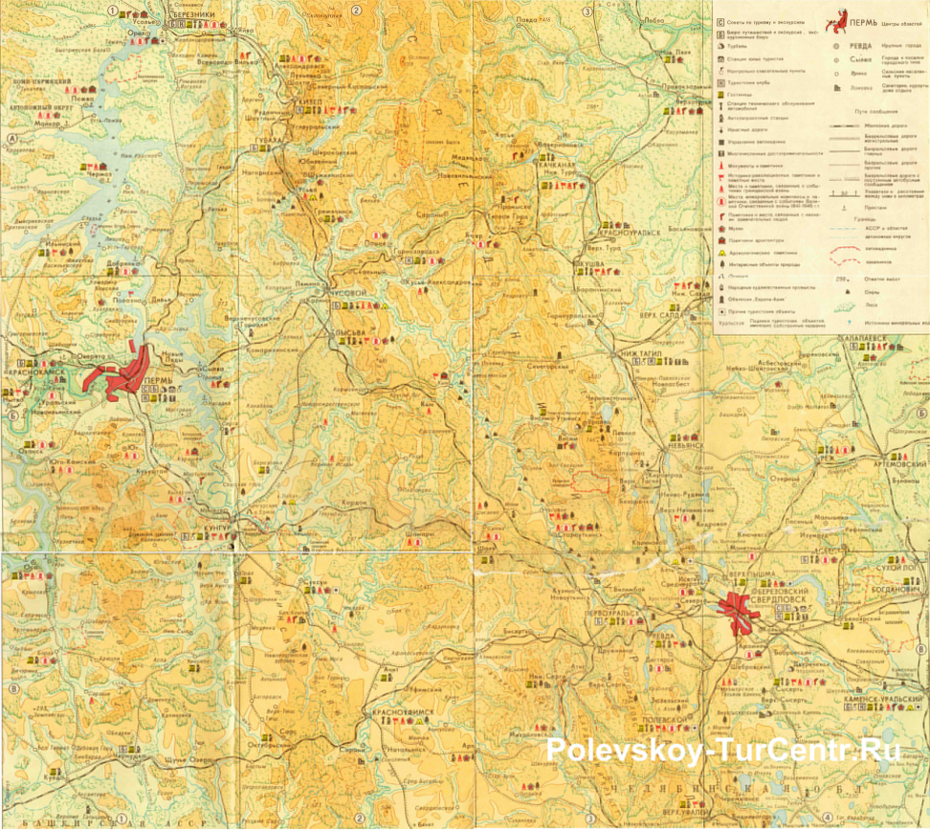
Сре́дний Ура́л
Сре́дний Ура́л — самая низкая часть Урала, лежит между 56° и 59° с. ш. , примерно на 60° в. д. Средние высоты 250—500 м, на севере до 994 м (гора Средний Басег). Южной границей считается гора Юрма.

Slide 15
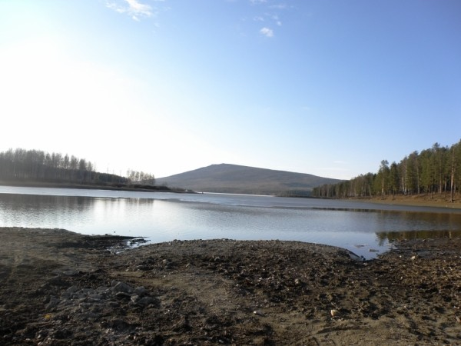
Качканар

Slide 16
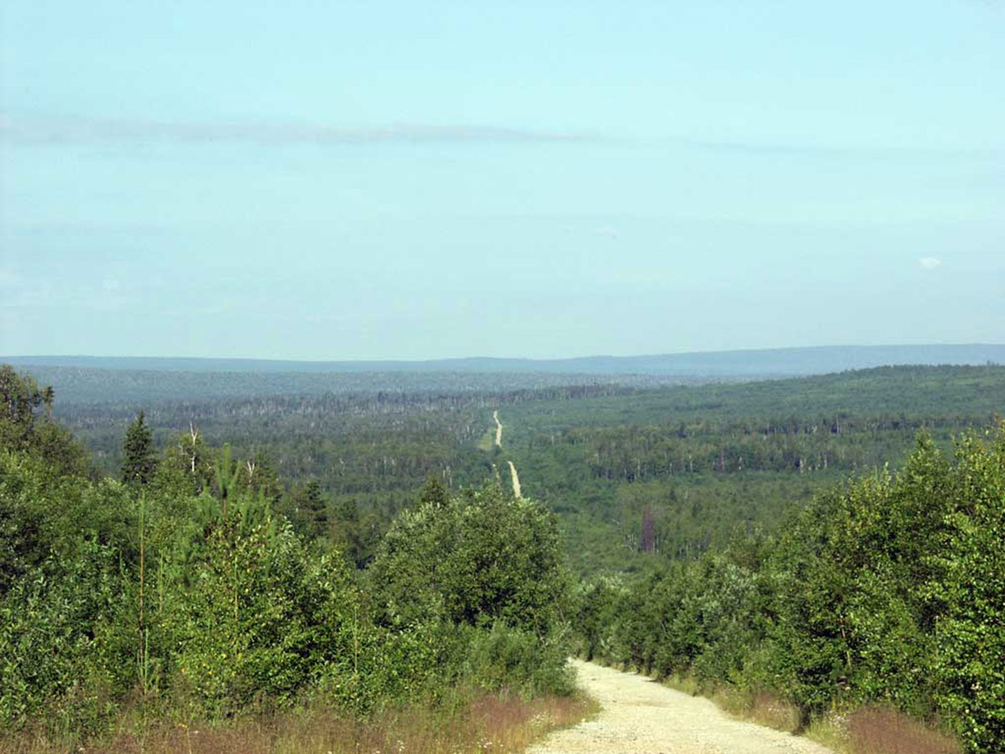
Висимский заповедник – природная достопримечательность Среднего Урала

Slide 17
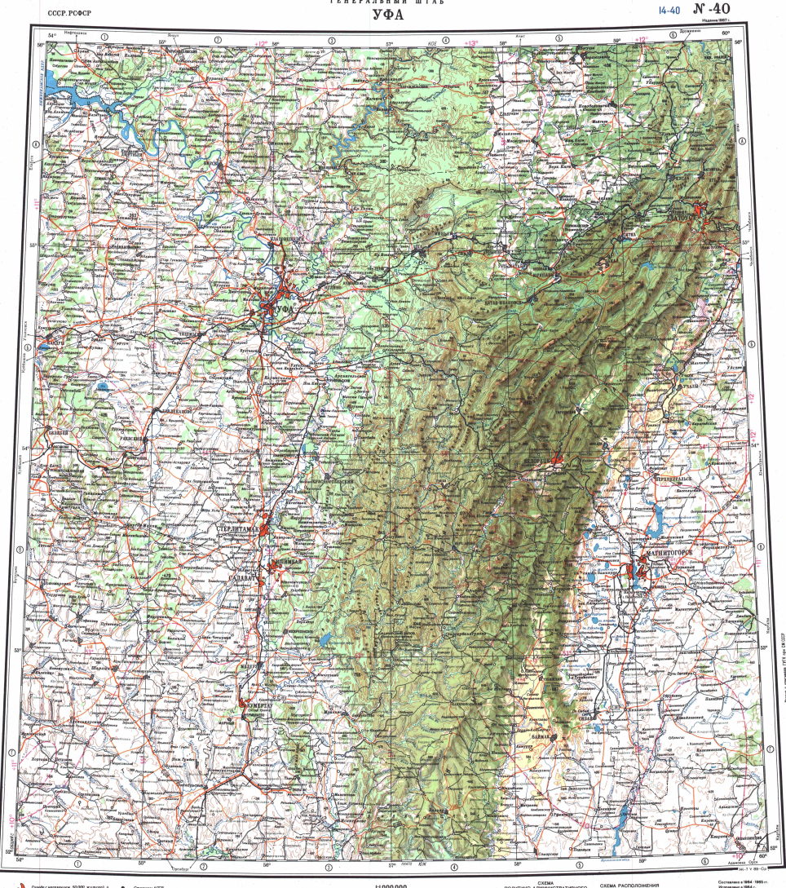
Ю́жный Ура́л
Ю́жный Ура́л — наиболее широкая южная часть Уральских гор. Горы Южного Урала представляют собой остатки старой горной системы, охватывавшей наряду со всей территорией современной Челябинской области значительную прилегающую часть современного Башкортостана и территории к востоку от региона. Ещё раньше на этом месте, по-видимому, располагался древний океан.

Slide 18
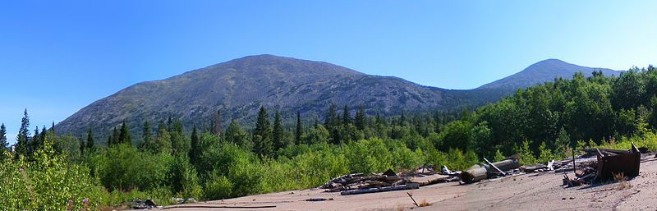
Ямантау

Slide 19
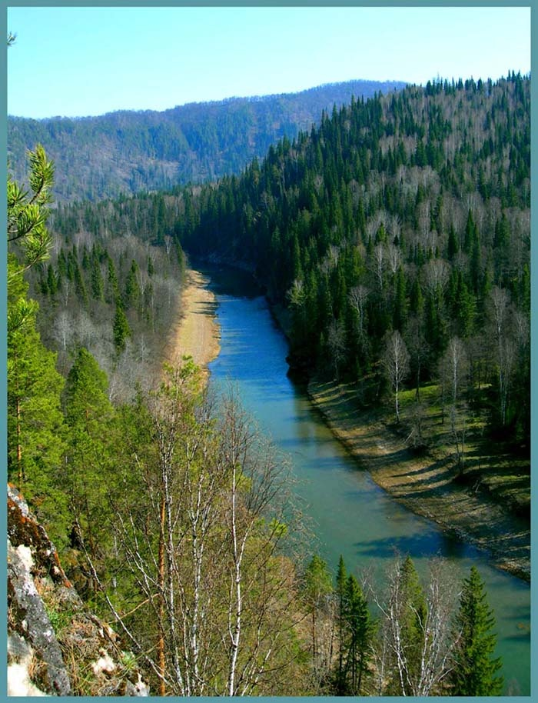
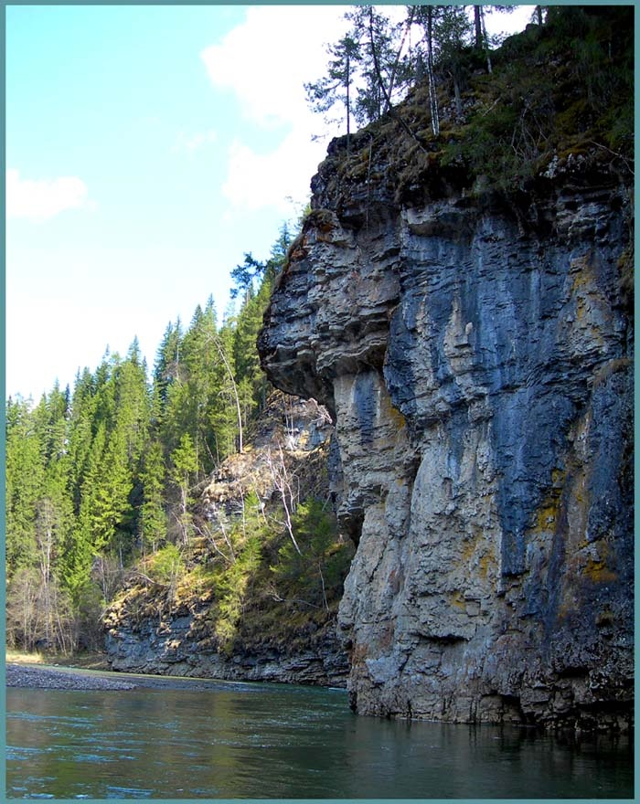
Южный Урал

Slide 20
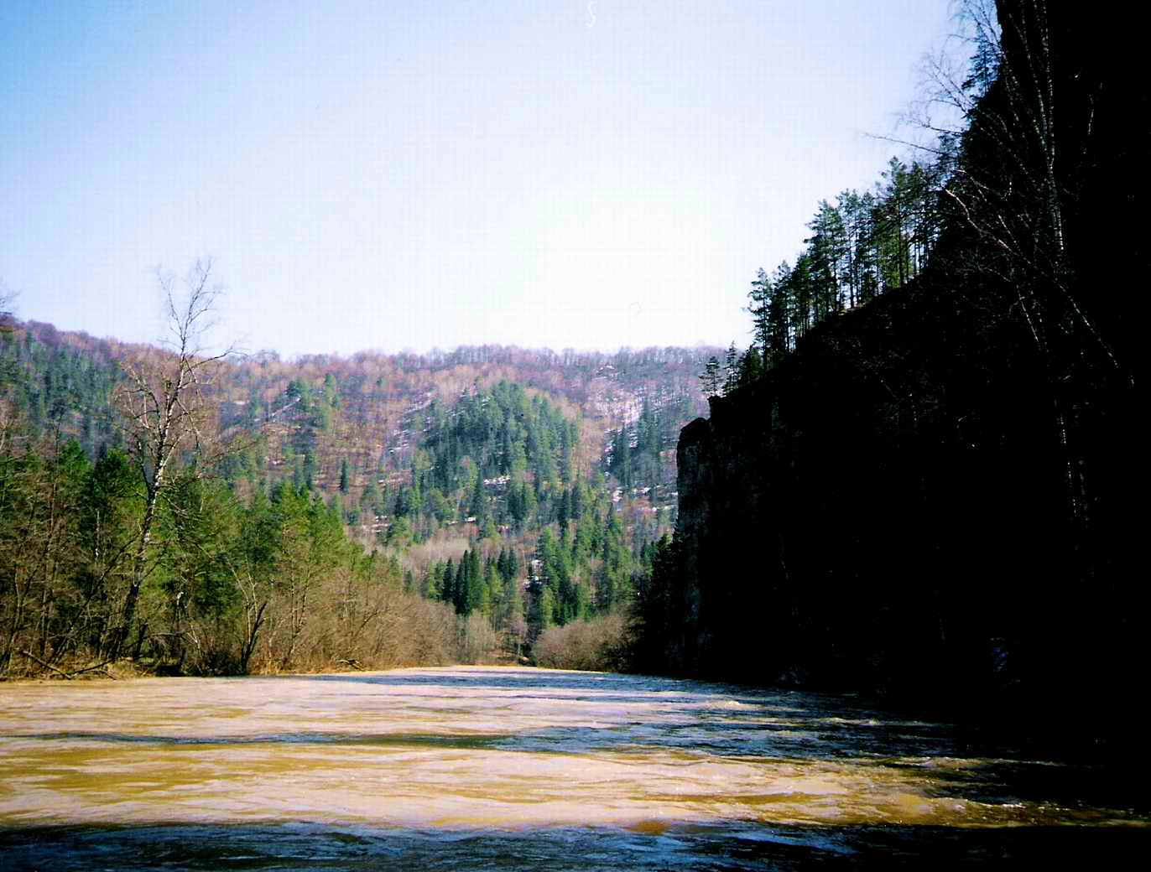
Южный Урал

Slide 21
Домашнее задание
§ 32,33 подготовить сообщения по теме Природные уникумы Урала.

Slide 22
Источники информации
Карта Уральских гор http://nashural.ru/Mesta/ural.htm
Гора Народная http://pp.rkomi.ru/page/8194/
http://nordural.ru/article/gora_narodnaya/
гора Манарага http://nordural.ru/image/1242662380/
Карта Полярного Урала
http://region-yamal.ru/content/view/801/357/
http://ru.wikipedia.org/wiki/Полярный_Урал

Slide 23
http://www.rgo.ru/2010/08/flag-rgo-na-zapolyarnom-urale/
Карта Северного Урала
http://map1.msk.ru/718319.html
http://ru.wikipedia.org/wiki/Северный_Урал
http://ru.wikipedia.org/wiki/Конжаковский_Камень
http://ru.wikipedia.org/wiki/Денежкин_Камень_(гора)
Вишерская дорога
http://forum.there.ru/viewtopic.php?f=4&t=2323&start=40

Slide 24
http://www.polevskoy-turcentr.ru/ural/karta/turisticheskie/sredniy-ural-1982.html
http://ru.wikipedia.org/wiki/Средний_Урал
http://eco-turizm.net/visimskij-zapovednik-prirodnaya-dostoprimechatelnost-srednego-urala.php
http://www.southural.ru/maps/
http://turizm.lib.ru/u/uef/000000000000000008716-1.shtml
http://ru.wikipedia.org/wiki/Ямантау
http://ru.wikipedia.org/wiki/Качканар_(гора)

